Slide 1


Математика
Сьогодні
Урок
№99
Досліджуємо таблиці віднімання чисел другої п’ятірки.

Slide 2
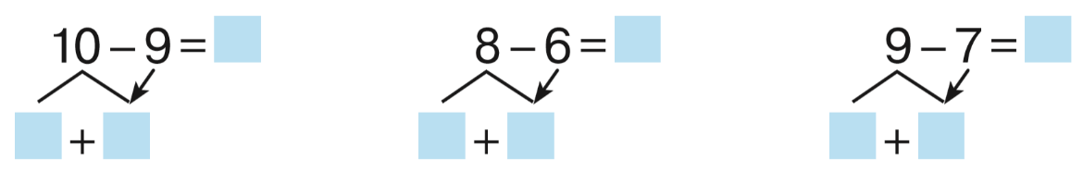





Сьогодні
30.03.2022
Знайди значення виразів за схемами.
Підручник.
Сторінка
102

Slide 3
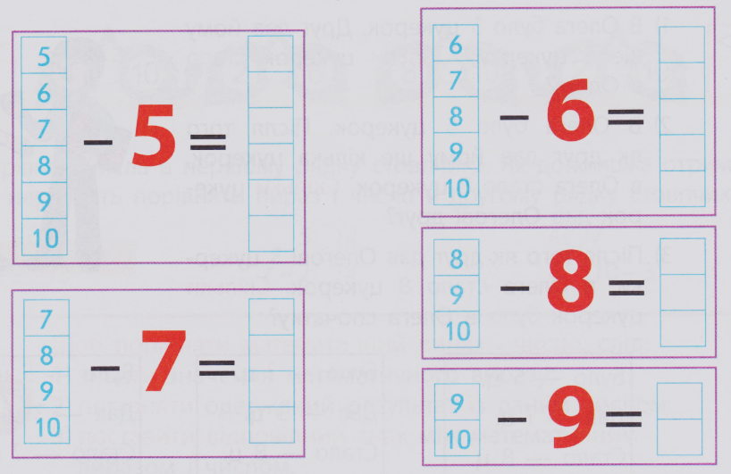






Сьогодні
30.03.2022
Склади таблиці віднімання. Досліди, як змінюється зменшуване. Як ця зміна впливає на значення різниці?

Slide 4
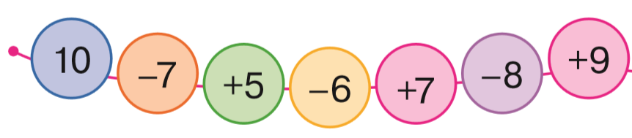
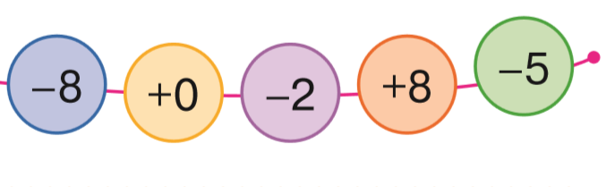
Сьогодні
30.03.2022
Дізнайся результат виконання ланцюжка дій.
Підручник.
Сторінка
102

Slide 5
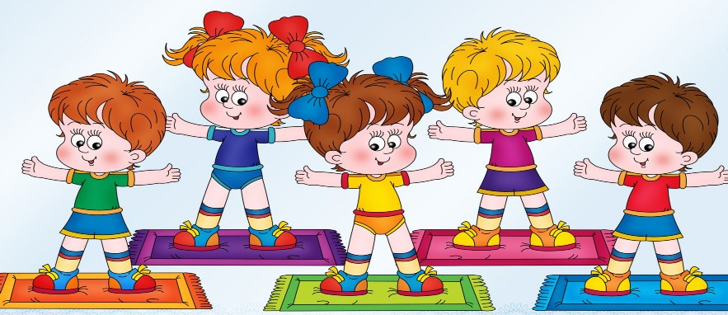
Сьогодні
30.03.2022
Рухлива вправа.

Slide 6

Сьогодні
30.03.2022
Виконай завдання в зошиті на с.33.
Зошит.
Сторінка
33

Slide 7
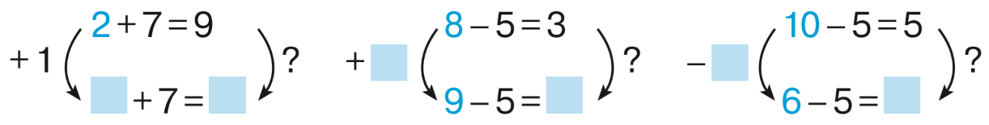


Сьогодні
30.03.2022
Досліди, як зміна компонента впливає на результат.
Підручник.
Сторінка
102

Slide 8

Сьогодні
30.03.2022
Геометрична хвилинка.
М
О
С

Slide 9
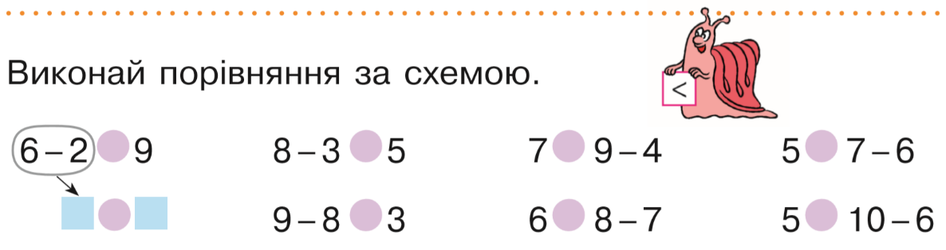


Сьогодні
30.03.2022
Виконай порівняння за схемою.
<
=
>
>
<
<
>
>
Підручник.
Сторінка
102

Slide 10

Сьогодні
30.03.2022
Мишко вищий за Тарасика, але нижчий за Сашка. Тарасик вищий за Петрика. Хто з хлопчиків є найнижчим?

Slide 11
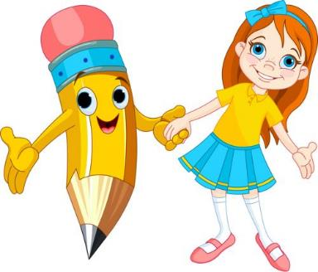
Математичний тренажер Перейди за посиланням та обчисли вирази:
https://elpom.com.ua/training/matematychnyj-trenazher-dodavannya-i-vidnimannya-v-mezhah-10/

Slide 12



Сьогодні
30.03.2022
Рефлексія.

